Slide 1
KNOWPIPE / 课程项目汇报
Knowpipe：从技术资料中找到下一步阅读
基于 Spark 与 MongoDB 的多源技术资料分析与个性化推荐 Web 系统
12 篇中文全文
10,215 篇背景
一个核心问题
本次实际网页演示
Python 7篇 + Django 5篇
独立的规模与质量验证
真实语料，不与演示混淆
已读之后，下一篇资料
能否直接帮助当前目标？
陶文杰 / 陈铭宇 · 2026-09-25 · 当前部署：单台电脑
工程流程可以演示；011核心推荐质量尚未通过。
单机 Spark · 实际网页与数据 · 演示运行和推荐质量分别验收
01
Notes:
本项目面向有基础的计算机学生，按明确目标组织多源全文。今天展示真实可操作流程，同时报告推荐质量仍存在的缺口。

Slide 2
KNOWPIPE / 课程项目汇报
用户流程：目标 → 材料 → 阅读 → 再推荐
01 输入中文目标
02 查找多源全文
03 给出原文依据
围绕具体技术问题
先判断正文是否相关
展示重合/可能补充
04 阅读中文全文
05 主动标记已读
06 再次计算推荐
保留来源和处理状态
记录本次正文版本
历史确实进入处理
已读 ≠ 掌握；不同来源 ≠ 必然有新知识。
单机 Spark · 实际网页与数据 · 演示运行和推荐质量分别验收
02
Notes:
不是让系统判断学生已经掌握什么。用户主动保存目标和标记已读，系统据此重新处理；打开页面或读通知都不自动当作学会。

Slide 3
KNOWPIPE / 课程项目汇报
四层架构：Spark真实参与，长任务交给worker
Web交互层
本次：单机 Spark
中文目标 · 推荐列表 · 全文阅读 · 主动已读
local模式真实执行
不是跨主机集群
Web不在HTTP内重算
业务层
Flask鉴权 · 任务队列 · worker租约 · 翻译/通知门控
数据管理与挖掘层
先正确，再扩容
MongoDB原文/版本/历史 · 有界语义特征 · 选择规则
扩容可改善容量/吞吐
不会自动提高相关性
也不能修复翻译含义
Spark处理层
全文索引 · 全库召回 · 特征聚合 · 覆盖/补充/去重
单机 Spark · 实际网页与数据 · 演示运行和推荐质量分别验收
03
Notes:
四层按职责划分，不声称四套微服务或多主机部署。Spark做索引、召回、聚合和选择，Mongo保存事实，模型提供有界语义特征。增加Spark节点只能改变容量和吞吐，不能自动修复错误判断。

Slide 4
KNOWPIPE / 课程项目汇报
多源数据：规模证据和演示数据分别说明
Stack Exchange 技术问答
10,167
背景合计 10,215
PostgreSQL 官方文档
24
用于011冻结质量评价
来源与正文版本可追溯
Docker 官方文档
12
7
本次演示 12 篇
Python 官方文档
Python 7 + Django 5
原生中文官方全文
不冒充全库中文翻译
Django 官方文档
5
来源：009 scale.json / corpus manifest。镜像平台不重复计作独立内容来源。
单机 Spark · 实际网页与数据 · 演示运行和推荐质量分别验收
04
Notes:
完整背景10167篇来自Stack Exchange，48篇来自四类官方文档。规模符合课程实践方向，但来源分布不均。当前12篇原生中文全文只是演示集合，并非万条都已译成中文。arXiv是历史采集能力，不在这个10215背景清单中。

Slide 5
KNOWPIPE / 课程项目汇报
核心算法：相关性先于“与已读不同”
1 全文召回
2 有界语义比较
3 聚合并选择
4 返回证据
Spark词汇索引
技术对象与正文过滤
原中文目标相关性
候选与已读上下文
相关度 + 可能补充
− 已读覆盖 − 列表
重复
双方原文、版本、位
置
不确定范围明确可见
最多100篇候选，共300段正文；输出最多3项
模型只提供特征；自定义规则借鉴覆盖与MMR。不能把“换个说法”当成新知识。
单机 Spark · 实际网页与数据 · 演示运行和推荐质量分别验收
05
Notes:
先用Spark词汇召回，再用有界语义特征判断相关性及上下文。覆盖、补充和列表重复实际进入Spark选择。模型分数不是事实标签；无法比较时显示不确定，不能把中性预测等同新知识。

Slide 6
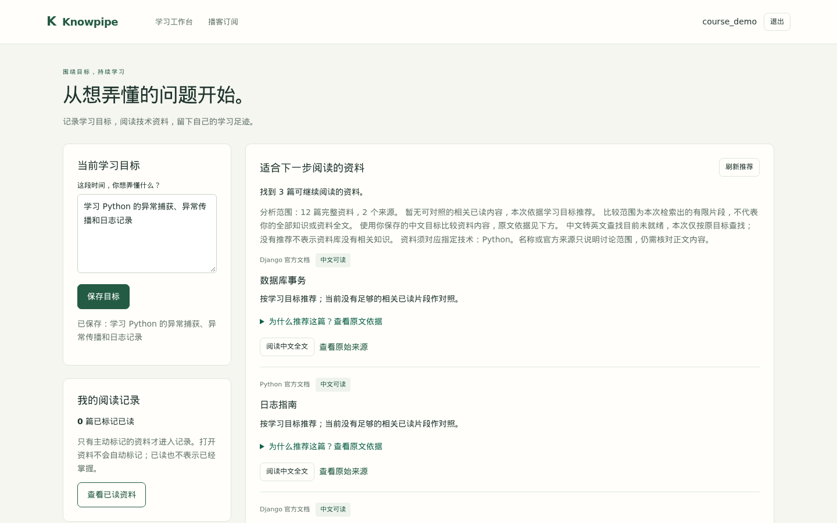
KNOWPIPE / 课程项目汇报
实际页面：保存中文目标并查看推荐
实际工程流程
中文目标真实保存
生产Spark返回结果
首轮偏题仍存在
质量未通过
单机 Spark · 实际网页与数据 · 演示运行和推荐质量分别验收
06
Notes:
这是012实际应用截图，推荐来自生产worker与Spark。真实目标、推荐、阅读、主动已读与重算已走通。首轮存在偏题，重算语义partial，不能当质量通过。录制前预处理和等待压缩明示，不把缓存结果说成即时万条重算。

Slide 7
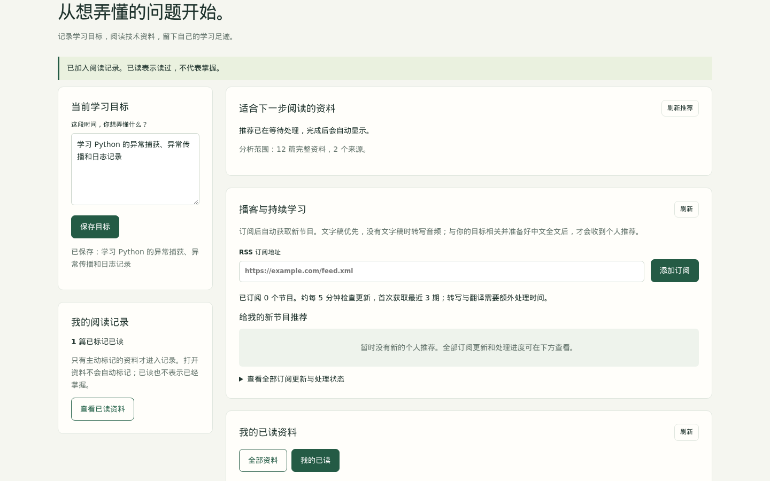
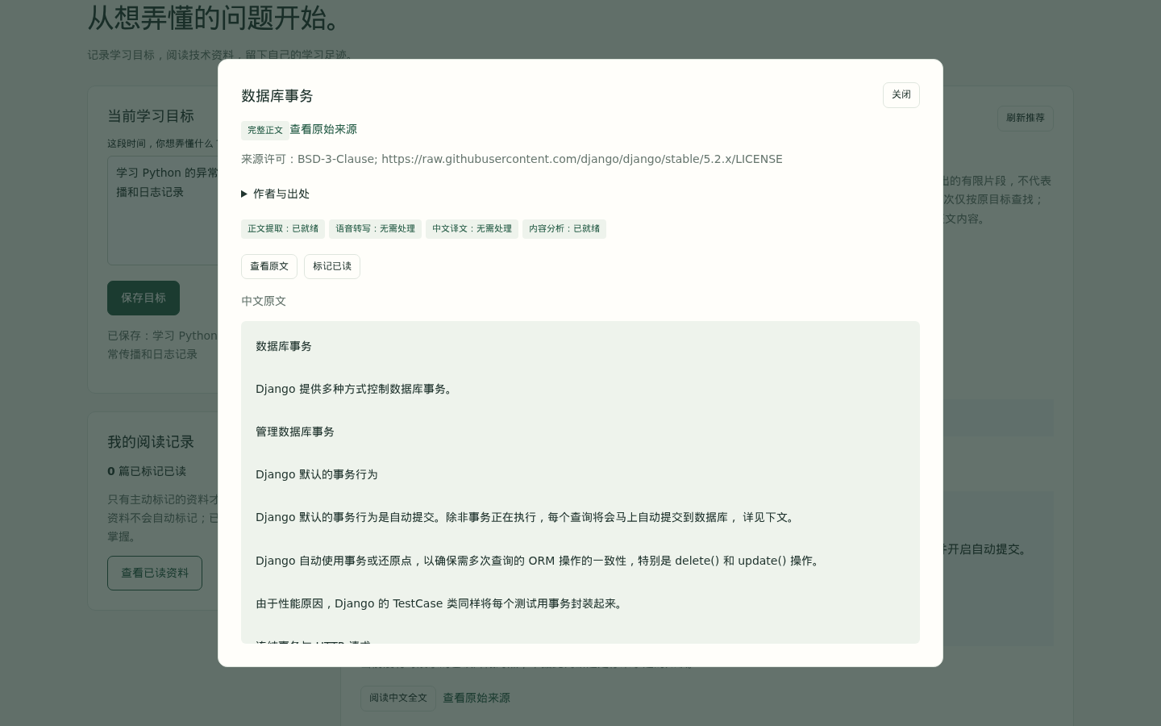
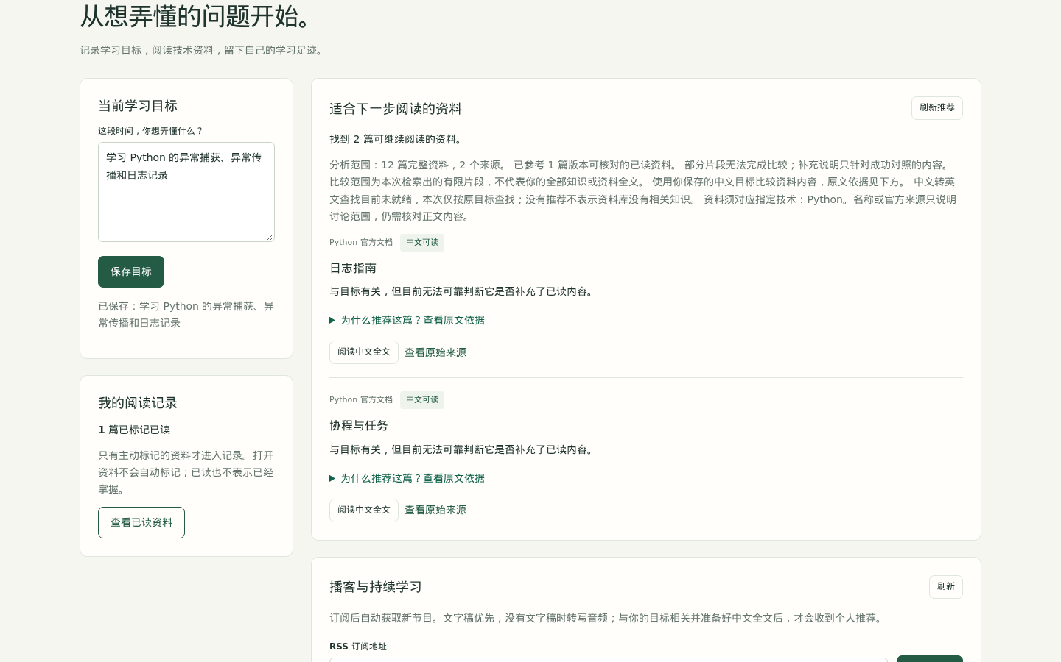
KNOWPIPE / 课程项目汇报
阅读与已读：行为改变可追踪
显式已读记录
原生中文全文阅读
已读后的真实重算
单机 Spark · 实际网页与数据 · 演示运行和推荐质量分别验收
07
Notes:
左侧为真实中文全文，右侧为主动已读记录和重算。已读数为1、修订号2的任务ready，已读Django事务材料被排除；语义状态partial。打开内容不会自动增加已读。工程闭环成功不代表学习效果已经证明。

Slide 8
KNOWPIPE / 课程项目汇报
RSS：真实音频已经进入推荐，但闭环仍有限
已经实际完成
尚未通过或未验证
真实RSS条目与公开音频
完整音频进入ASR
产生2961字符全文
全文入库并实际入选
播客中文本轮未就绪，零通知
转写没有独立逐字金标准
三分支补充通知仍待验证
不能据首次失败说重试耗尽
RSS提供增量资料；最终仍须接受相同目标相关性和已读比较门槛。
单机 Spark · 实际网页与数据 · 演示运行和推荐质量分别验收
08
Notes:
使用AWS Morning Brief真实完整RSS条目和公开音频，ASR产生2961字符并实际入选。整个任务2013.8秒包括其他资料翻译，不是ASR耗时。播客中文未就绪，没有通知；冷启动入选不证明个人补充，也没有独立逐字金标。

Slide 9
KNOWPIPE / 课程项目汇报
质量评价：保留真实失败，不把能运行当效果好
17个冻结场景 · 35个返回项 · 四个技术主题
直接有帮助 13
部分相关 13
无关 9
37.1% 直接相关
11 条错误补充
字面 ≠ 语义
宽松计部分相关为74.3%
仍未达到冻结80%门槛
另有12条解释依据不足
同义复述误报仍存在
348处原文位置校验通过
不能抵消推荐含义错误
含明确受控场景；代理原文审核，不是学生学习提升实证。
单机 Spark · 实际网页与数据 · 演示运行和推荐质量分别验收
09
Notes:
17个冻结场景中13个使用10215背景，4个受控。35个返回项逐条读原文，由代理审核，不是独立人类学习实验。13直接、13部分、9无关，即使宽松合并也低于80%。还发现11条错误补充、12条依据不足，核心质量未过。

Slide 10
KNOWPIPE / 课程项目汇报
SDD与分工：需求、代码、证据能够对上
可追溯过程
最终分工（用户已确认）
Spec / plan / tasks / contracts
冻结输入 → 实现 → 原文核验
Git真实提交 + 提示词来源归档
陶文杰：数据、Spark、算法评价 50%
陈铭宇：Mongo、API、Web/材料 50%
与初版分工无调整
六项交付
源码URL与Git · 需求/设计与提示词 · 项目报告
≤5分钟MP4 · 分组分工表 · 可编辑汇报PPT
单机 Spark · 实际网页与数据 · 演示运行和推荐质量分别验收
10
Notes:
Spec-Kit先写规格与预期，再任务化并行开发。Git保留真实提交，不改写时间。提示词只导出可访问真实记录，注明范围。用户已确认最终分工：陶文杰负责数据算法，陈铭宇负责业务交互材料，各50%，与初版无调整；比例来自成员确认，不从AI代理工作量推算。

Slide 11
KNOWPIPE / 课程项目汇报
下一步：先解决用户价值，再扩大规模
01 找对材料
02 解释对价值
03 读懂中文
正文直接回答目标
区分错误技术对象
用独立原文事实验收
同义复述不算新增
双方证据不足就保留不确定
完成正负通知对照
远程4次调用鉴权失败
先解决HTTP 401，再核对语
义
失败不回退本地或收费
质量达到门槛以后，再决定增加语料、并发与跨主机Spark。
当前结论：工程演示与质量验证分开，所有失败和依赖如实保留。
单机 Spark · 实际网页与数据 · 演示运行和推荐质量分别验收
11
Notes:
第一步提高正文和目标的直接相关性；第二步只在双方证据充分时说可能补充；第三步用用户要求的免费远程模型验证中文关键事实，并完成真实闭环。之后才做完整基线和扩大部署。当前12篇演示可展示系统，011仍保留未通过结论。

